Slide 1
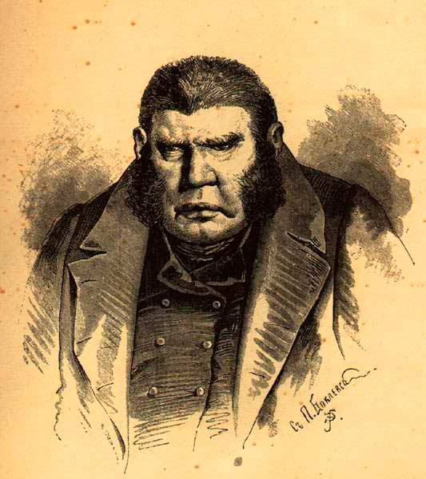
«Мертвые души» в кино и литературе
Состав проектной группы:
Каменева Кира Дмитриевна –консультант
Петрик Гордей Романович 7Б – руководитель
Платонов Роман Андреевич 7Б - участник

Slide 2
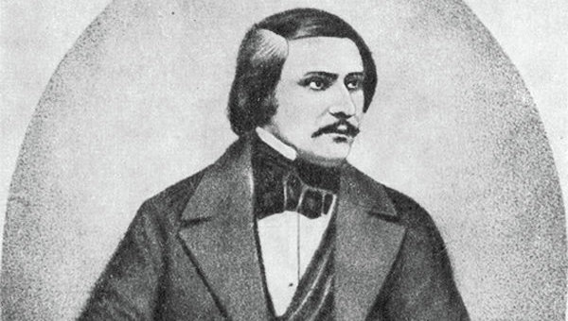
Проблема проекта
Проблема нашего проекта заключается в том, что наш мир постепенно превращается в модель бессмертного произведения Николая Гоголя. И такие качества, как алчность, малодушие и жадность процветают.

Slide 3
Цель и Задачи проекта
Цель:
Мы хотим показать, как режиссёры и писатели всего мира видят понятие "Мертвых душ". А также ещё раз показать влияние Гоголя на современную культуру.
Задачи проекта:
1) Сбор информации по теме проекта
2) Составления конспекта урока
3) Проведение уроков по нашей теме

Slide 4
Критерии оценивания проекта
«2» - После проведения урока не понятно влияния «Мертвых душ», а также сам термин.
«3» - После проведения урока частично понятно влияние «Мертвых душ» и не понятен термин.
«4» - После проведения урока понятно влияние «Мертвых душ» и частично понятен термин.
«5» - После проведения урока отлично понятно влияние «Мертвых душ», а также отлично понятен термин.

Slide 5
Чем полезен наш проект?
1) С помощью нашего проекта легко повторить материал по этой теме.
2) Легкая подготовка к сочинениям
3) Легкая подготовка к проведению уроков по этой теме
4)Все материалы по данной теме изложены понятным любому языком.

Slide 6
Что у нас получилось!
1) Найти информацию по данной теме.
2) Был составлен конспект урока по выбранной нами теме.
3) Были проведены два урока по нашей теме. (Уроки были проведены у 7«Б» и 8«Б» классов)
4) Доступно объяснить материал на проведенных уроках.

Slide 7
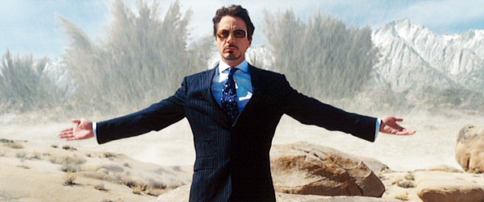
Что не получилось…
К нашему счастью у нас все получилось!

Slide 8
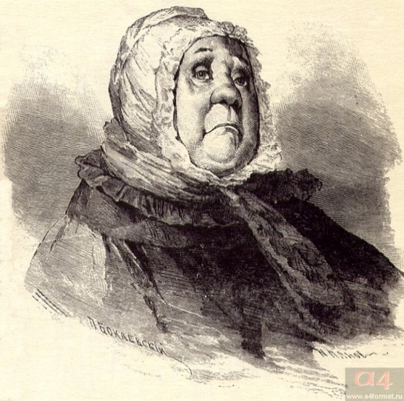
СПАСИБО ЗА ВНИМАНИЕ!!

